Slide 1
令和７年度外国人医療体制整備事業【予算額:96,590千円】
（令和６年度予算額84,193千円）
資料３－１
単位：千円
１

Slide 2

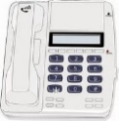


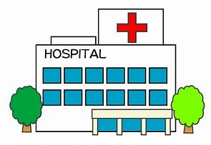






２ 多言語遠隔医療通訳コールセンター設置・運営事業【継続】18,337千円
（総合確保基金18,337千円）
事業概要
ビデオ通訳の導入により、医療通訳の現場においては細かなニュアンスの伝達が可能となり、サービス利用医療機関から、医療通訳者の顔が見える環境整備は、外国人患者にとっても安心して医療を受けられることに繋がるため、外国人患者、外国人患者受入れ医療機関の双方への言語の障壁を取り除き、医療従事者への負担軽減につなげる。
対応言語
8言語（英語・中国語・韓国語・スペイン語・ポルトガル語・ベトナム語・タイ語・フランス語）
サービス内容
電話、ビデオによる医療通訳遠隔サービスにより、24時間365日の円滑なコミュニケーションを支援
利用実績
年 度 | 令和２年度 | 令和３年度 | 令和４年度 | 令和５年度 | 令和６年度
利用件数 | 321件 | 561件 | 702件 | 1,928件 | 3,235件
利用施設数 | 28施設 | 39施設 | 35施設 | 39施設 | 42施設
スキーム図
通訳依頼
利用ツール
24時間対応
従来の電話通訳に加えて、ビデオ通訳機能を付加
大阪府内
全医療機関・全調剤薬局
利用シーン
通訳センター
英語・中国語・韓国語・スペイン語・
ポルトガル語・ベトナム語・タイ語・フランス語
窓口・会計
医療機関の診療
電話受付
通訳
２

Slide 3





３ 外国人患者受入れワンストップ相談窓口設置・運営事業【継続】6,000千円
【国庫1/2 】うち一般財源3,000千円
事業概要
外国人患者受入に伴う、コミニュケーション・文化の違いによるトラブル、医療費未払い、未収金回収の方法といった金銭トラブル、法的トラブル、保険会社への請求方法等の相談も含めたトラブル相談窓口を設置。
対象病院
大阪府内全医療機関、全調剤薬局
対応時間
平日日中9時～17時
※平日夜間、土・日祝は厚生労働省が全国一律実施
実施内容
診療場面等、必要に応じて専用回線に電話し（通話料は医療機関負担）医療機関との間で通話でのトラブル相談窓口を実施。厚生労働省が実施する夜間休日窓口とのサービスの連続性を考慮し、同等程度のサービスを実施
■トラブル相談窓口スキーム図
トラブル
大阪府内
全医療機関・全調剤薬局
【平日日中】
大阪府ワンストップ相談窓口
（トラブル相談窓口）
外国人
トラブル対応の
回答
オペレーター
【考えられるアドバイス例】
・言語の違いによるトラブル対応方法
・日本の医療制度・受診方法の伝え方
・未払いを防ぐための対応方法
・未収金回収のための対応方法
・大使館への連絡方法
・保険会社とのやり取り方法 等
【考えられるトラブル発生ケース】
・言語の違いによるコミニュケーションエラー
・宗教・文化の違い等による医療常識の相違
・支払い関係
・法的トラブル 等
相談
利用実績
年 度 |  | 令和２年度 | 令和３年度 | 令和４年度 | 令和５年度 | 令和６年度
相談件数（利用施設数） |  | 19件（15機関） | 12件（10機関） | 19件（9機関） | 24件（19機関） | 32件（18機関）
相談内容 | 医療機関案内 | 4件 | 1件 | 3件 | 6件 | 5件
 | 支払いサポート | 9件 | 5件 | 4件 | 10件 | 5件
 | 院外機関手続き説明 | 3件 | 3件 | 6件 | 3件 | 6件
 | 重篤案件対応の情報提供 | 1件 | 0件 | 0件 | 1件 | 0件
 | 状況の把握・情報整理 | 2件 | 3件 | 6件 | 4件 | 16件
３

Slide 4
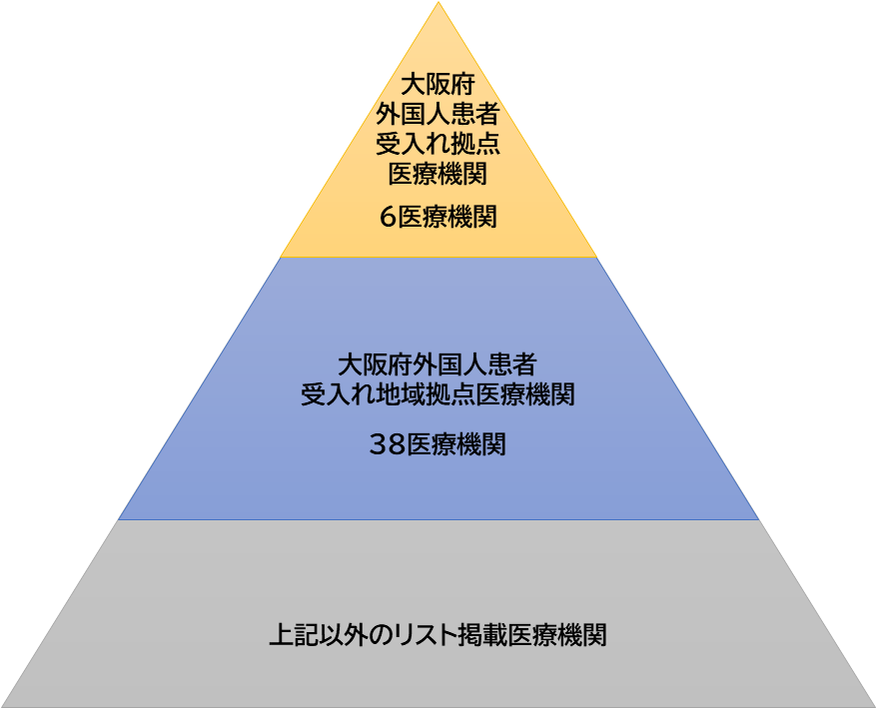
４ 外国人受入れ医療機関拡充事業
【R7予算額：20,000千円】 （R6予算額：50,000千円）
受入れ医療機関の拡充
事業概要
大阪府内の外国人患者受入れ体制
診療所を対象に受入れ環境整備にかかる補助を行うことで、府内全体の
外国人患者受入れ医療機関の拡充を図る。
（令和６年度：病院を中心に45施設が申請⇒厚労省リストに登録）
○ 補助対象施設
外国人患者を受け入れるために院内環境整備等を行い、
「外国人患者受入れ医療機関とりまとめリスト」に掲載する府内診療所
○ 補助対象費用
医療通訳を行うための備品の購入に要する費用
○ 補助基準額
200千円/１施設あたり
○ 交付申請期間
令和７年４月14日～令和７年５月７日
補助金交付施設が追加
医療圏別交付予定施設数（医科・歯科別）
交付決定
交付申請総額：30,086千円（予算額＋10,086千円）
１施設当たりの交付決定上限額（121千円）を設定し、交付決定
交付予定施設数：171施設（医科：57施設、歯科：114施設）
【医科診療所】
【歯科診療所】
申請額 | 交付決定額
121千円以下 | 申請額と同額
121千円超 | 121千円
４

Slide 5


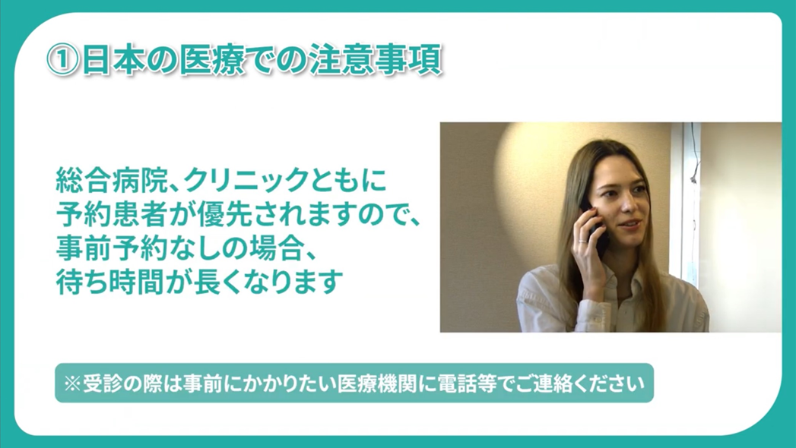
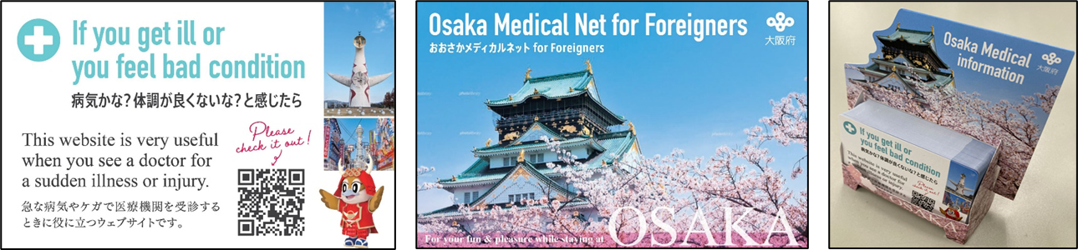
５ 外国人医療体制情報発信事業
【R7予算額：6,093千円】 （R6予算額：17,561千円）
情報発信
事業概要
（１） 外国人医療体制情報発信事業【予算額：1,093千円】
来阪・在留外国人等を対象に医療情報等の発信を目的とした多言語情報ポータルサイト「おおさかメディカルネット
for Foreigners」の掲載内容をアップデート（追記・修正・削除等）する。
※「外国人患者受入れ医療機関」にかかる情報をはじめ、外国人にとって役立つ医療情報について、
時点修正を行う。
≪おおさかメディカルネット for Foreigners≫
（２） 外国人向け医療情報整備事業【予算額：5,000千円】
万博を契機に増加が見込まれる来阪外国人が、急なケガや疾病により医療機関の受診が必要となった際に必要となる情報の入手に課題が
あるため、外国人向け医療情報提供サイト「おおさかメディカルネット for Foreigners」の内容の充実及びサイトの周知を行う。
○ 来阪外国人に「おおさかメディカルネット Foreigners」を周知するための周知資材を宿泊施設、 観光案内所の他、交通広告、WEB広告
など、様々な媒体を活用し情報発信を行う。
○ 令和6年度から実施している、「 Japan Visitor Hotline 」による多言語対応可能な医療機関の紹介や医療のかかり方動画は、「おおさか
メディカルネット for Foreigners 」を通じて発信を行うが、現状、外国人に対し、当該サイトの周知が充分とは言えないため、引き続き、令和
６年度に作成した周知資材を用いて、宿泊施設、観光案内所の他、交通広告やWEB広告など、様々な媒体を活用し情報発信を行う。
○ 周知資材（令和６年度作成）について
・急な病気やケガになった際にすぐアクセスできる「携帯性」を考慮し、「クレジットカード型の周知資材」を作成する。
・外国人観光客の興味を引くデザインとして、「キャラクター（もずやん）」や「大阪の名所（大阪城など）」を掲載する。
・来阪外国人の動線を考慮し、以下のポイントに「クレジットカード型の周知資材」を設置する。（R7.8現在：下記施設に約６万枚設置）
① 関空の国際線到着ロビー内の「関西ツーリストインフォメーションセンター」及び「関西空港駅等の主要駅」
② 観光案内所（梅田・新大阪・難波）③ ホテル・旅館のロビー ④大阪市24区役所窓口 ⑤大阪府国際交流財団や留学生会館等 など
≪医療のかかり方動画（おおさかメディカルネット for Foreignersより）≫
≪周知資材（令和６年度作成）≫
５

Slide 6
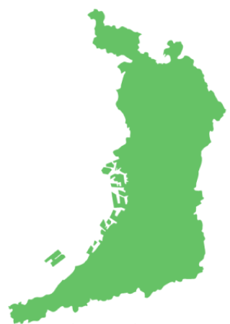
外国人観光客のための医療整備事業【新規】
【（宿泊税10/10）予算額:44,887千円】
事業概要
「医療機関の院内スタッフの外国人患者対応にかかるスキル向上」及び「地域の医療機関間の連携強化による外国人患者受入れ体制の整備」を目的として、院内医療機関の院内スタッフを対象とした外国人患者対応研修を行う。
（１） 外国人患者受入れ研修事業（予算額：9,987千円）
○ 研修対象者
・大阪府内の医療機関に勤務する職員を対象とする。
○ 実施人数
・eラーニング講義：人数制限なし（YouTube限定公開）
・実地研修 ：北部会場 最大25名
中部会場 最大50名
南部会場 最大25名
○ 研修内容
（１）eラーニング講義（10月下旬より１月末までYouTubeに限定公開）※R7.10初旬～募集開始
・以下のコンテンツを理解するためのeラーニング講義を実施する。
① 外国人患者対応の基礎知識
② 「やさしい日本語」や「翻訳ツール」等の基礎知識
（２）実地研修（11月下旬から12月初旬までに北部・中部・南部の３か所で実施）※R7.10下旬～募集開始
・「大阪府外国人患者受入れ拠点医療機関」の外国人患者担当者が各会場の「研修ファシリテーター」
「大阪府外国人患者受入れ地域拠点医療機関」の外国人患者担当者が「グループディスカッション発表者」と
なり、以下の内容について実地研修を実施する。
① eラーニング講義で学んだ「やさしい日本語」や「翻訳ツール」を用いた外国人患者対応のロールプレイング
② 「大阪府外国人患者受入れ地域拠点医療機関」における課題解決の事例発表及び現場の対応策など
に関するグループディスカッション
③ 地域の医療機関間の連携を図るための交流会
北部
（豊能・三島・北河内）
中部
（大阪市・中河内）
南部
（南河内・堺市・泉州）
６

Slide 7
外国人観光客のための医療整備事業【新規】
【（宿泊税10/10）予算額:44,887千円】
事業概要
外国人患者受入れの障壁となる医療費未収金リスク低減につながる費用を補助することで、新規の外国人患者受入れ医療機関の増加及び既存の外国人患者受入れ医療機関による外国人患者へのサービス向上を図る。
（２） 外国人患者受入れ医療機関における患者受入れ環境整備事業（予算額：25,000千円）
○ 補助対象施設
厚労省の「外国人患者を受け入れる医療機関の情報を取りまとめたリスト」に掲載されている大阪府内の医療機関
（病院・医科診療所・歯科診療所）が対象（掲載申請中の医療機関を含む）
○ 補助対象費用
（ⅰ）保険・保証サービスの費用
・契約開始から１年以内のサービス費用が補助対象
・外国人患者専用でなくとも、外国人患者も対象に含むサービス
であれば補助対象
（ⅱ）外国人患者対応研修に係る費用
・【職員が参加する院外研修】
民間団体等が開催している外国人患者対応にかかる研修
（実地・オンラインどちらも可）の参加費用（受講料・テキスト代等）
※上記研修に要した旅費や通信費等は対象外
・【外部講師による院内研修】
報償費（謝金）、旅費、印刷製本費、使用料及び賃借料
（会場借料）等
（ⅲ）キャッシュレス化対応に係る初期費用
・決済端末の購入費用等が補助対象であり、クレジットカード手数料等
のランニングコストは対象外
・既にキャッシュレス決済を導入していても、外国人患者の利用頻度の
高いクレジットカードや決済方法に対応するなど、現在よりも多くの
外国人患者を受け入れるための機器購入等の初期費用であれば、
補助対象
○ 交付申請期間
令和７年４月14日～令和７年６月30日（１次募集）
令和７年８月22日～令和７年９月30日（２次募集）
補助率 | 支援メニュー（ⅰ）～（ⅲ）ごとに２分の１ ※ただし、補助上限額は病院20万円、診療所10万円
補助上限額 （補助基準額） | 補助上限額 | 病 院 | 診療所
 |  | 20万円 （40万円） | 10万円 （20万円）
支援メニュー | （ⅰ）保険・保証サービスの費用 | 10万円 （20万円） | ５万円 （10万円）
 | （ⅱ）外国人患者対応研修に係る費用 | 5万円 （10万円） | 2.5万円 （５万円）
 | （ⅲ）キャッシュレス化対応に係る初期費用 ※クレジットカード手数料等のランニングコストは除く | 10万円 （20万円） | 5万円 （10万円）
７

Slide 8
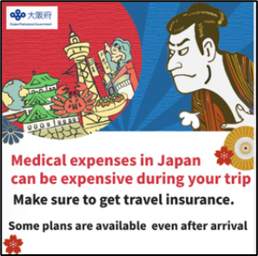
外国人観光客のための医療整備事業【新規】
【（宿泊税10/10）予算額:44,887千円】
事業概要
海外旅行保険に未加入の外国人旅行客がけがや病気となった場合、医療費が非常に高額になるリスクがあることから、安心
して大阪で過ごしてもらうため、来阪時及び来阪前に効果的な海外旅行保険の加入勧奨を行う。
海外旅行保険に関する情報が不足していることが、未加入の一因となっていることから、海外旅行保険にかかる情報にアクセスできる「おおさかメディカルネット for Foreigners」へ誘導する広告を配信する。（配信期間：7/26～11/30）
（３） 海外旅行保険の加入勧奨事業（予算額：9,900千円）
・来阪時と来阪前に分けて、効果的な海外旅行保険の加入勧奨を行う。
① 来阪時の外国人観光客に向けた周知
・大阪府内に旅行で訪れた外国人に対し、旅行保険加入にかかるバナー広告を配信する。
⇒バナー広告をクリックすることで、各言語版の「おおさかメディカルネット for Foreigners」が起動し、
旅行保険加入にかかる情報の入手及び加入手続きが可能となる。
【配信対象】
・大阪府内を旅行中の以下の言語を用いる外国人観光客
【配信言語】
・英語、中国語、韓国語、スペイン語、ポルトガル語、ベトナム語、タガログ語、
フランス語、日本語
（９言語：おおさかメディカルネット for Foreignersと同じ言語）
【出稿する広告媒体】
・Googleジオターゲティング広告
⇒関西国際空港、新大阪駅、なんば駅の外国人観光客の滞在ポイントで表示
・Facebook広告
⇒大阪府のFacebookアカウントを使用
使用言語＋興味関心（よく旅行をする人、興味関心）に応じて表示
▼バナー広告のイメージ
８

Slide 9
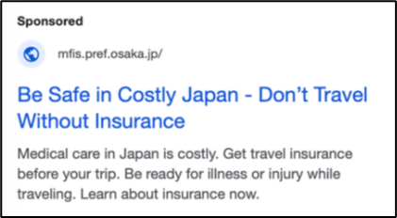
外国人観光客のための医療整備事業【新規】
【（宿泊税10/10）予算額:44,887千円】
（３） 海外旅行保険の加入勧奨事業（予算額：9,900千円）
② 来阪前の外国人観光客に向けた周知
・来阪前に情報検索をしている外国人に対して、リスティング広告による配信を行う。
⇒リスティング広告をクリックすることで、各言語版の「おおさかメディカルネット for Foreigners」が起動し、
旅行保険加入にかかる情報の入手及び加入手続きが可能となる。
【配信対象】
・来阪前の周知により、保険加入が見込まれる東南アジア４か国（フィリピン、ベトナム、シンガポール、マレーシア）
の旅行予定者
（令和5年度「訪日外国人旅行者の医療に関する実態調査」（観光庁）より、東南アジアからの訪日観光客は
「海外旅行保険を知っていたら加入していた。」と回答する割合が他地域の観光客と比較し高い。）
https://www.mlit.go.jp/kankocho/content/001751352.pdf
【配信言語】
・配信地域に応じて適切な言語を選択する。
フィリピン ：英語、タガログ語
ベトナム ：ベトナム語
シンガポール ：英語、中国語（簡体字）
マレーシア ：英語、中国語（簡体字）
【出稿する広告媒体】
・Googleリスティング広告（右記イメージを参照）
⇒Googleでユーザーが検索した際に、そのキーワードに関連して表示される広告
であり、検索キーワードごとに広告を出稿することができるため、配信ターゲットも
性別や年齢、エリアといったように細かく設定することが可能。
▼リスティング広告のイメージ
９

Slide 10
外国人観光客のための医療整備事業【新規】
【（宿泊税10/10）予算額:44,887千円】
（３） 海外旅行保険の加入勧奨事業（予算額：9,900千円）
③ 広告配信後（R7.7.26～）の「おおさかメディカルネット」の訪問者数について
【（来阪時） Googleジオターゲティング広告のクリック数】 （R7.7.26～R7.8.22の4週間）
【（来阪時） Facebook広告のクリック数】（R7.7.26～R7.8.22の4週間）
【（来阪前） Googleリスティング広告のクリック数】 （R7.7.26～R7.8.22の4週間）
配信言語 | 英 語 | 中国語 | 韓国語 | スペイン語 | ポルトガル語 | ベトナム語 | タガログ語 | フランス語 | 合 計
広告表示回数 | 100,307 | 141,410 | 171,057 | 68,584 | 73,107 | 71,296 | 94,888 | 80,986 | 801,635
広告クリック数 | 2,185 | 2,015 | 3,183 | 1,421 | 1,318 | 1,450 | 901 | 1,384 | 13,857
配信言語 | 英 語 | 中国語 | 韓国語 | スペイン語 | ポルトガル語 | ベトナム語 | タガログ語 | フランス語 | 合 計
広告表示回数 | 46,525 | 25,195 | 32,761 | 41,235 | 39,065 | 155,433 | 55,293 | 29,658 | 425,165
広告クリック数 | 255 | 192 | 225 | 328 | 296 | 773 | 351 | 186 | 2,606
配信地域 | ベトナム | シンガポール | マレーシア | フィリピン | 合 計
広告表示回数 | 3,234 | 5,389 | 3,819 | 3,673 | 16,115
広告クリック数 | 285 | 152 | 234 | 206 | 877
来阪前及び来阪後の広告配信により、
「おおさかメディカルネット for Foreigners」の訪問者数が配信前後４週間比較で約9.5倍に増加。
⇒来阪時・来阪前の外国人の海外旅行保険
に関する情報アクセスの機会が広がった。
10

